Slide 1


TIẾT 1

Slide 2
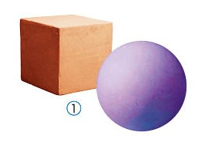
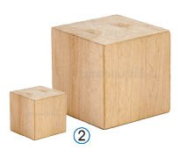
Quan sát, nhận biết
Em chỉ ra sự khác nhau giữa các khối ở mỗi cặp hình số 1, số 2 dưới đây
Tương phản về kích thước
Tương phản về hình dạng

Slide 3

Quan sát, nhận biết
Em quan sát tác phẩm điêu khắc và cho biết:
- Hình dạng của một số hình ảnh, chi tiết giống khối cơ bản nào?
- Tác phẩm có sự tương phản về khối như thế nào?

Slide 4
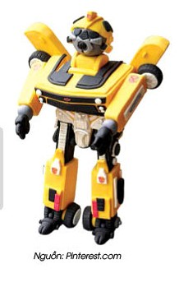
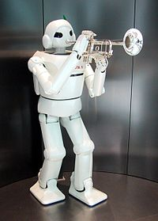
Quan sát, nhận biết
- Mỗi bộ phận của hình ảnh rô-bốt giống khối nào?
- Nêu sự tương phản của các khối đó (về hình dạng/kích thước)
Rô-bốt hình người Asimo thổi kèn

Slide 5
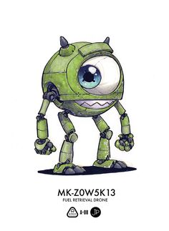
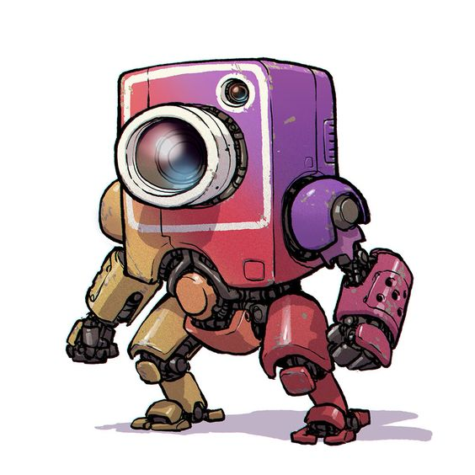

Quan sát, nhận biết

Slide 6
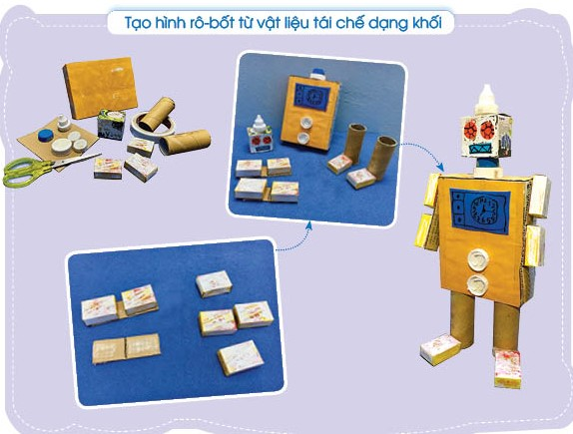
2. Thực hành, sáng tạo

Slide 7
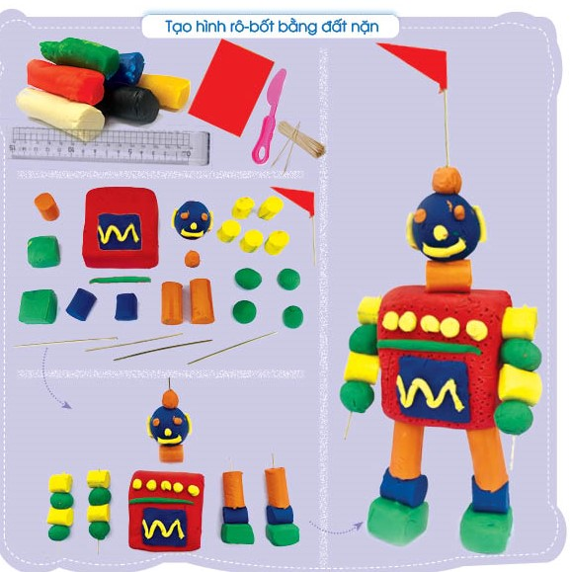
2. Thực hành, sáng tạo

Slide 8
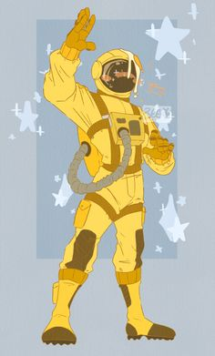
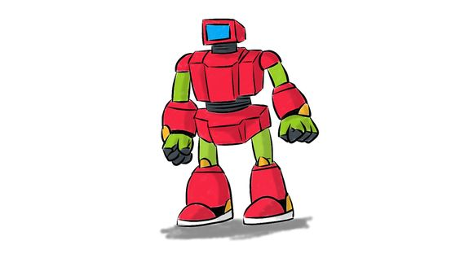
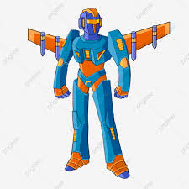
Em và bạn có thể tham khảo thêm một số hình rô-bốt dưới dây

Slide 9
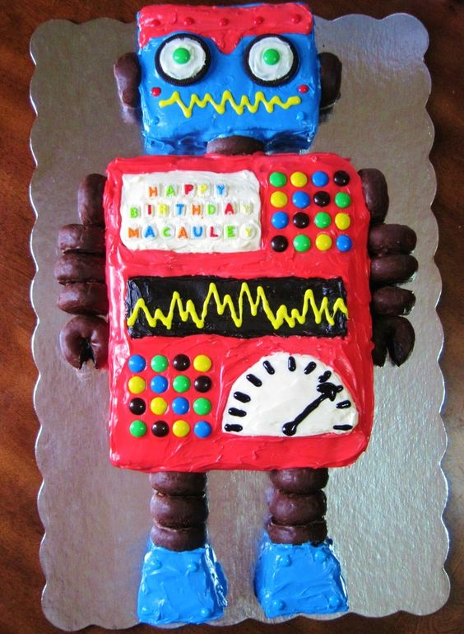
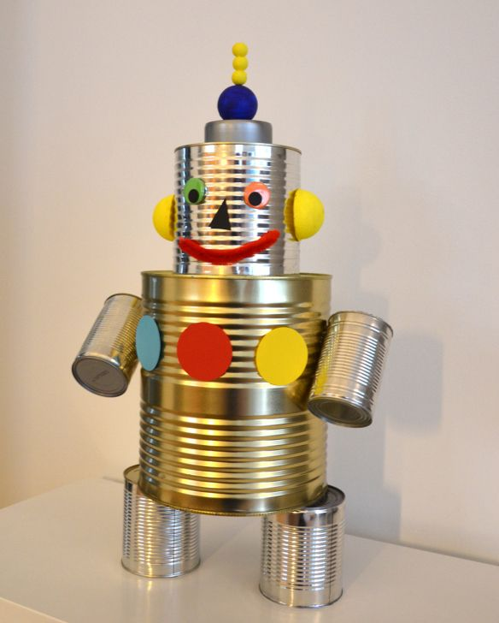

Slide 10

Nhiệm vụ của em và bạn
Tạo hình rô-bốt theo ý thích có sự tương phản về hình dạng hoặc kích thước của khối cơ bản.
Em và bạn có thể sử dụng vật liệu sẵn có hoặc đất nặn để tạo sản phẩm.
Quan sát nhóm bạn thực hành và trao đổi, chia sẻ với bạn

Slide 11

3. Cảm nhận, chia sẻ
Em và bạn đã tạo được những bộ phận, chi tiết nào của rô-bốt?
Các bộ phận, chi tiết của rô-bốt giống khối nào?
Em và bạn sẽ lắp ghép các bộ phận thành hình rô-bốt đang làm gì?

Slide 12
TIẾT 2

Slide 13
1. Quan sát, nhận biết
Chúng mình đã biết
Khối tương phản về về hình dạng, kích thước
Rô-bốt có nhiều bộ phận khác nhau thường có dạng khối cơ bản

Slide 14
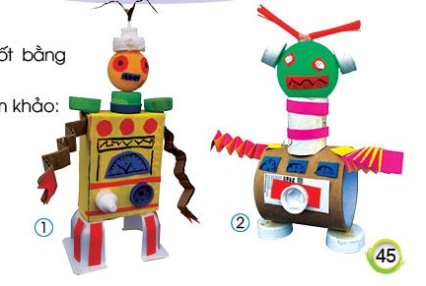
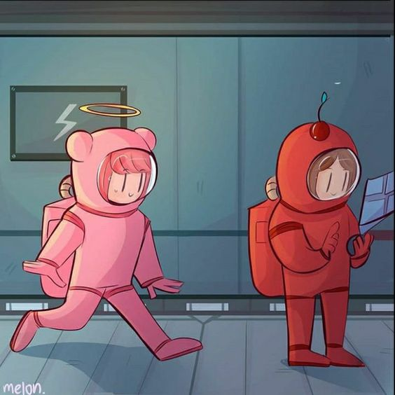
Chúng mình đã biết: Có thể tạo hình rô-bốt bằng cách:
- Cắt, dán, ghép từ vật liệu dạng khối
- Nặn
- Vẽ
- Kết hợp vẽ, cắt, dán, ghép…
1. Quan sát, nhận biết

Slide 15

2. Thực hành, sáng tạo
Nhiệm vụ của em và bạn
Sắp xếp, ghép các bộ phận, chi tiết đã tạo được ở tiết 1 để tạo thành hình rô-bốt của nhóm theo ý thích.
Lưu ý: Sắp xếp các chi tiết, bộ phận có sự khác nhau về hình dạng, kích thước của khối để tạo sự tương phản ở sản phẩm
Quan sát nhóm bạn thực hiện và có thể học hỏ, chia sẻ ý tưởng của nhóm mình với các bạn.

Slide 16
3. Cảm nhận, chia sẻ
Nhóm em tạo sản phẩm rô-bốt có những bộ phận giống khối nào?
Sản phẩm của nhóm em có tương phản của khối như thế nào?
Em thích sản phẩm của nhóm nào nhất, vì sao?
Rô-bốt của nhóm em có thể làm được những việc gì?

Slide 17


Slide 18

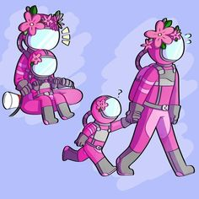
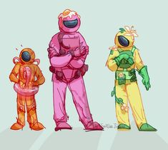
Chúng mình có thể tạo thêm sản phẩm rô-bốt bằng cách tạo hình theo ý thích

Slide 19
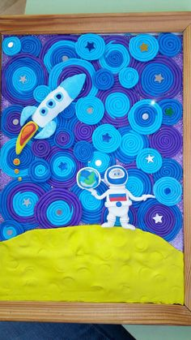


Slide 20

Chúng mình cùng chuẩn bị học bài 12:
Tạo sản phẩm có bề mặt mền mịn hoặc thô ráp

